Slide 1
BUG/DEFECT TRACKING TOOLS
Marta Pérez Serrano
Laura Cercas Ramos
Rubén Rodríguez Cabañas
Alejandro Meijide Raimondi
Lucia Hurtado de Mendoza Burguillo

Slide 2
ÍNDICE
Autores del trabajo, planificación y entrega
Requisitos del prototipo a implementar
Criterios de comparación en la implementación
Proyecto de implementación de un prototipo del sistema utilizando Bugzilla
Proyecto de implementación de un prototipo del sistema utilizando Mantis Bug Tracker
Proyecto de implementación de un prototipo del sistema utilizando Jira
Comparación de la dos implementaciones
Conclusiones

Slide 3
AUTORES DEL TRABAJO, PLANIFIACION Y ENTREGA
1

Slide 4
AUTORES
Rubén Rodriguez Cabañas (Coordinador)
Lucia Hurtado de Mendoza Burguillo
Laura Cercas Ramos
Marta Pérez Serrano
Alejandro Meijide Raimondi
ENTREGA
https://github.com/rbnrodriguez/TG3

Slide 5
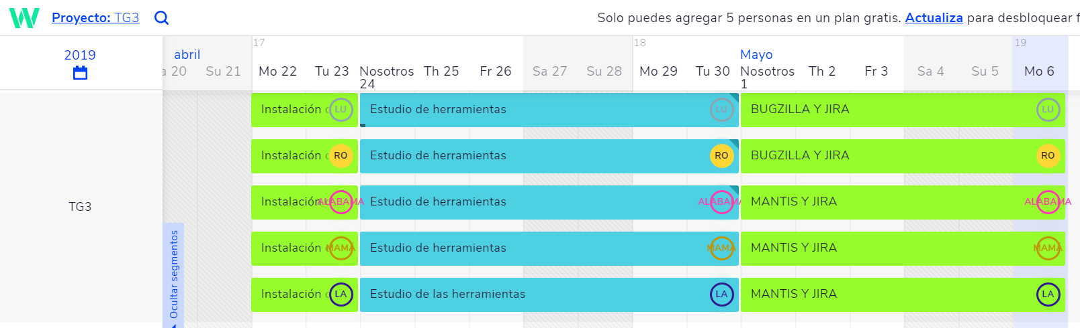

Slide 6
REQUISITOS DEL PROTOTITO A IMPLEMENTAR
2

Slide 7
El objetivo del proyecto ha sido comparar dos herramientas de administración y gestión de errores. A continuación, incluimos características o requisitos tanto funcionales como no funcionales que hemos considerado imprescindibles a la hora de desarrollar nuestros estudios/test en las aplicaciones elegidas (en este caso hemos elegido Mantis Bug Tracker y Bugzilla).

Slide 8
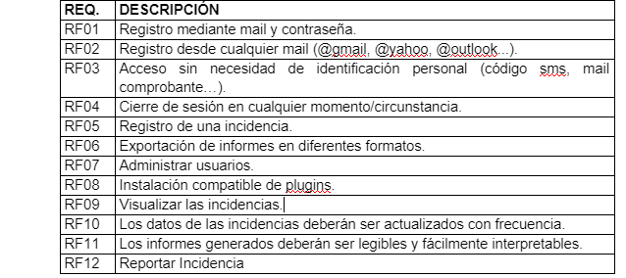
2.1 Requisitos funcionales
A continuación observamos la tabla de requisitos funcionales

Slide 9
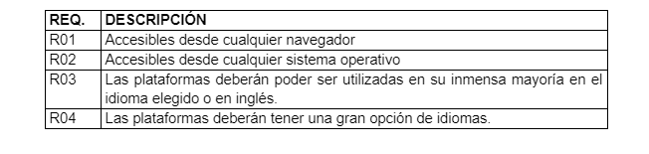
2.2 Otros requisitos
A continuación podemos observar la tabla con los requisitos que no son considerados funcionales

Slide 10
CRITERIOS DE COMPARACIÓN DE LA IMPLEMENTACIÓN
3

Slide 11
3.1 Criterio 1: Facilidad de Uso
Descripción: nivel de facilidad que tiene el usuario para utilizar e interactuar con
3.2 Criterio 2: Grado de Seguridad
Descripción: nivel de seguridad que posee la herramienta a la hora de proteger sus datos e información.
3.3 Criterio 3: Fluidez
Descripción: capacidad que posee la herramienta para trabajar de una manera rápida y sin que se produzcan largas esperas.
3.4 Criterio 4: Facilidad en la Instalación
Descripción: grado de dificultad a la hora de implementar la tecnología.
3.5 Criterio 5: Selección de Idiomas
Nombre del criterio: Selección de idiomas.
Descripción: diferentes idiomas en los que se permite implementar la tecnología.
3.6 Criterio 6: Funcionalidad
Descripción: diferentes funciones que se pueden realizar dentro de la herramienta.
3.7 Criterio 7: Creación de incidencias
Descripción: Proceso de creación de una incidencia
3.8 Criterio 8: Exportación informes
Descripción: diferentes formatos de archivo en la exportación de informes.

Slide 12
PROYECTO DE IMPLEMENTACIÓN DE UN PROTOTIPO DEL SISTEMA UTILIZANDO BUGZILLA
4

Slide 13
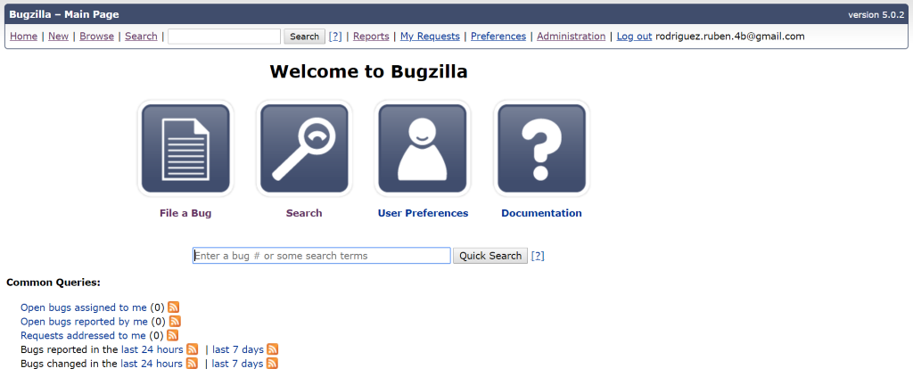
4.1 DOCUMENTACIÓN DE DISEÑO

Slide 14
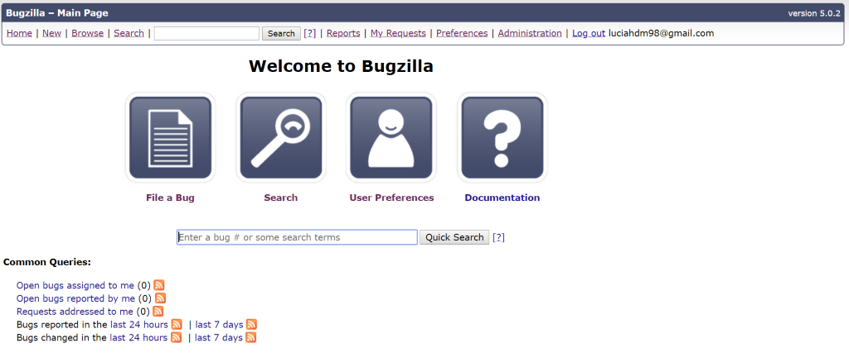
4.2 DOCUMENTACIÓN DE CONSTRUCCIÓN

Slide 15
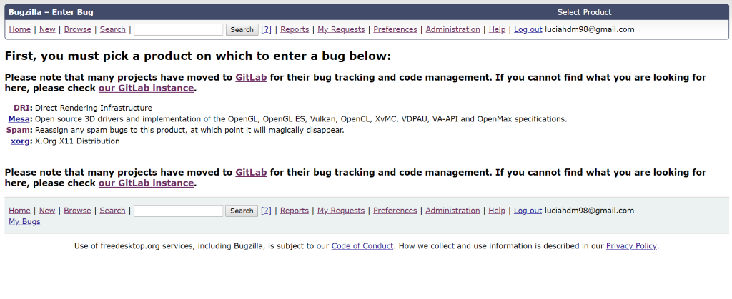
4.2 DOCUMENTACIÓN DE CONSTRUCCIÓN

Slide 16
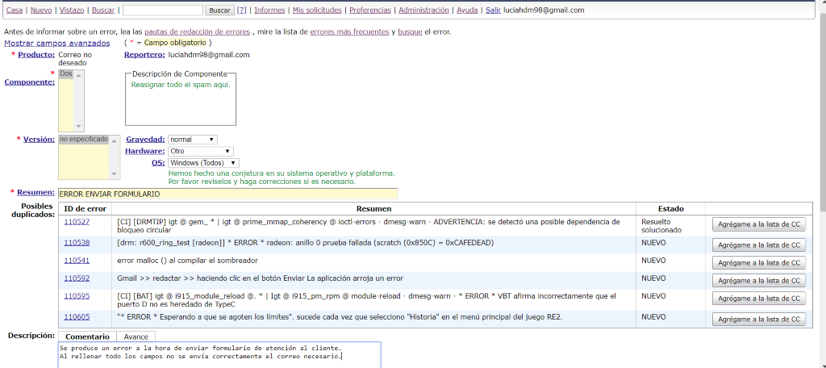

Slide 17
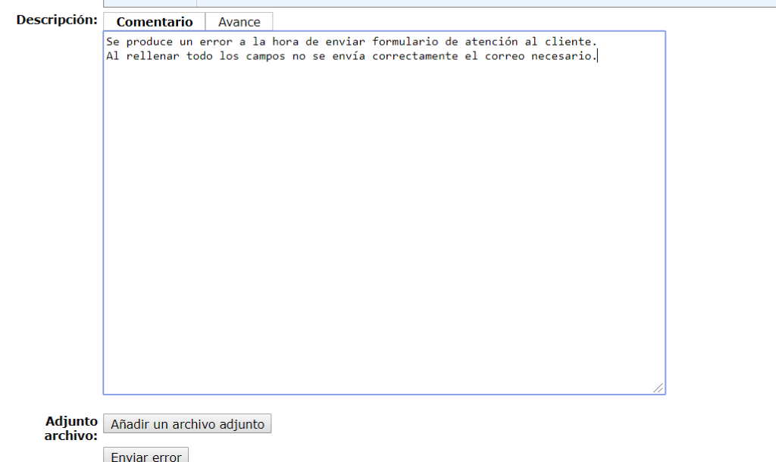

Slide 18
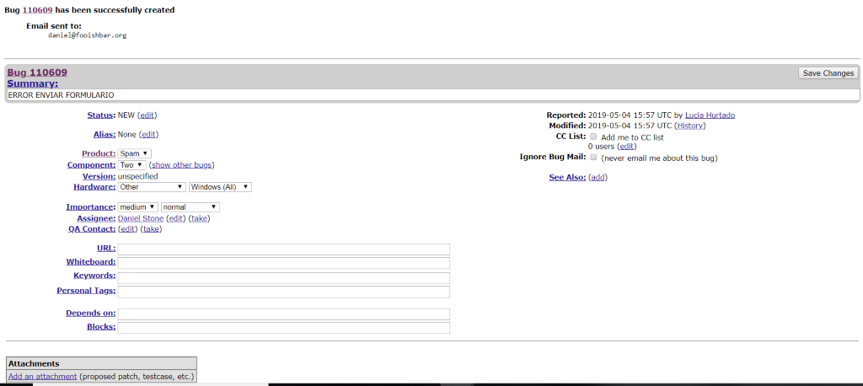
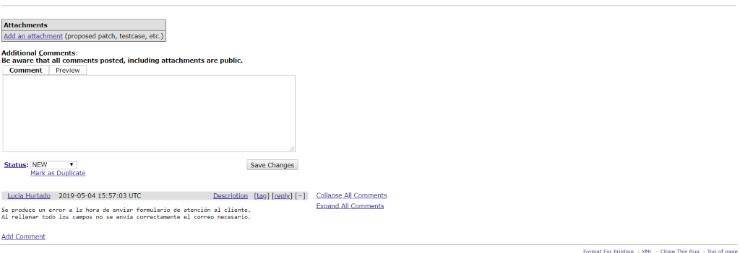

Slide 19
4.3 DOCUMENTACIÓN DE PRUEBAS
Problemas en la instalación del programa.
Alternativa: uso de la versión online de Bugzilla
No intuitiva, por lo que el proceso no ha sido rápido.
Consulta al portal de Bugzilla mediante un correo debido a los problemas de instalación.

Slide 20
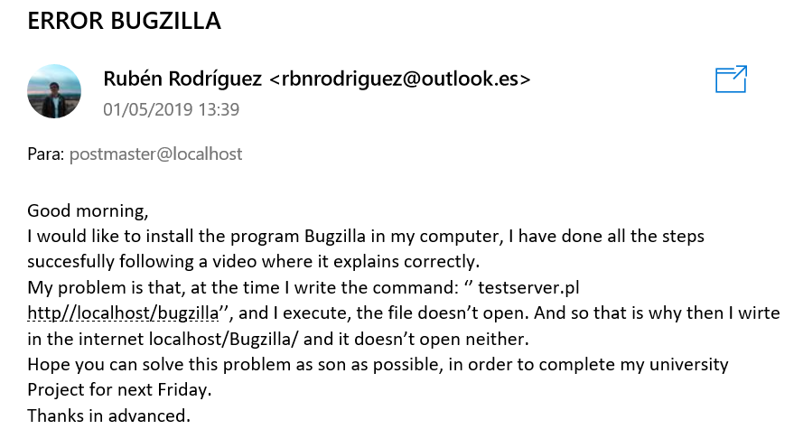

Slide 21
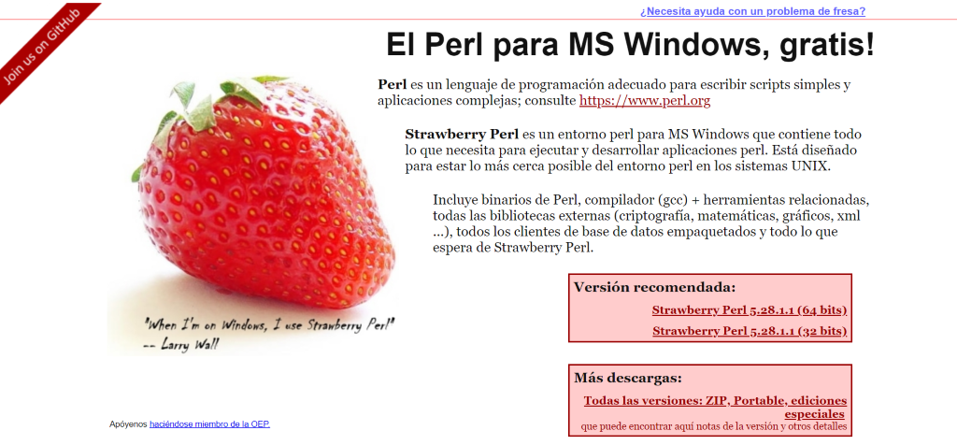
4.4 DOCUMETNACIÓN DE INSTALACIÓN
Descargarnos Perl, que es una distribución del lenguaje de programación Perl para la plataforma Micorsoft Windows.

Slide 22
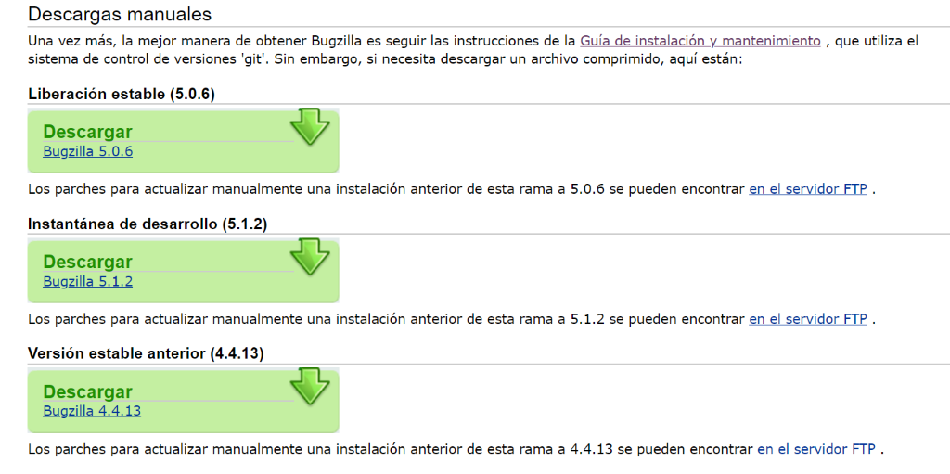
Descargamos Bugzilla desde su página oficial

Slide 23
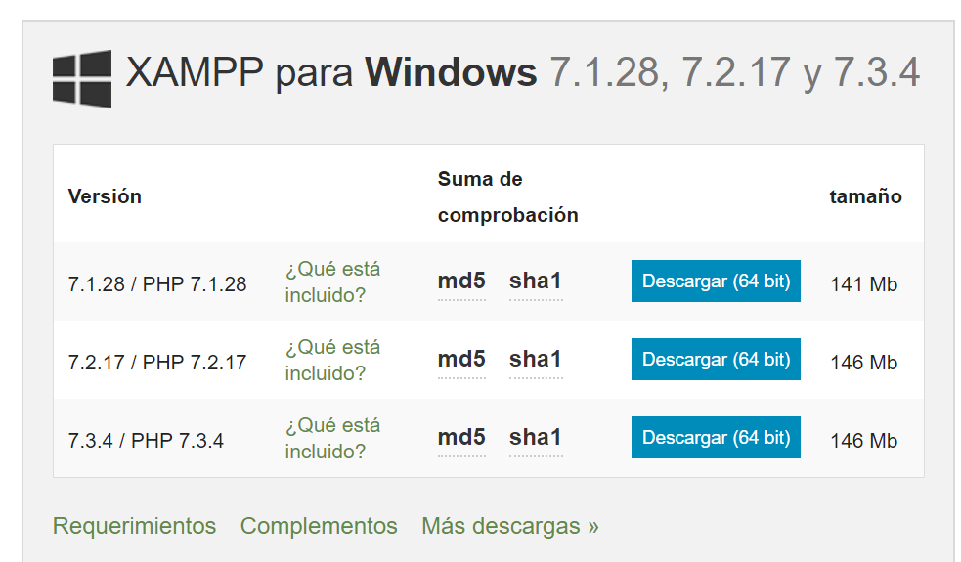
Descargamos un servidor web capaz de ejecutar scripts CGI, para ello hemos utilizado Apache, elegimos Xampp que es un paquete de software libre, que consiste en el sistema de gestión de bases de datos MySQL, el servidor web Apache y los intérpretes para lenguajes de script PHP y Perl.

Slide 24
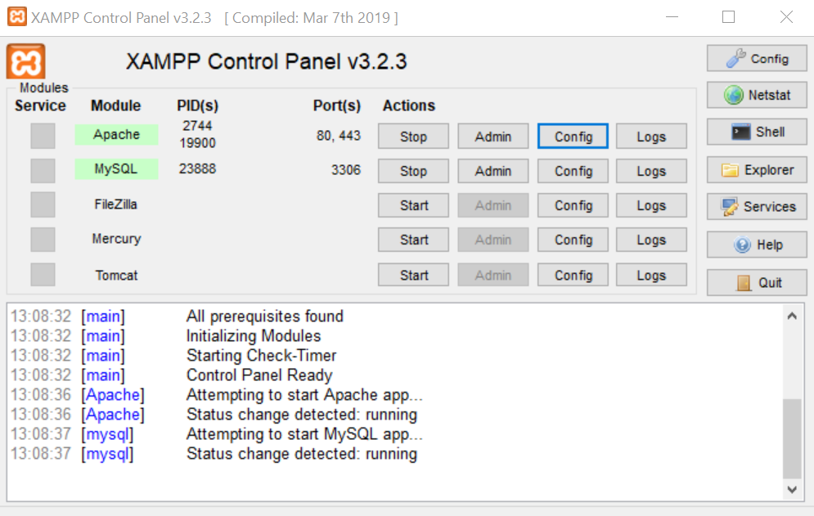
Iniciamos XAMPP y presionamos botón config, para modificar ese fichero

Slide 25
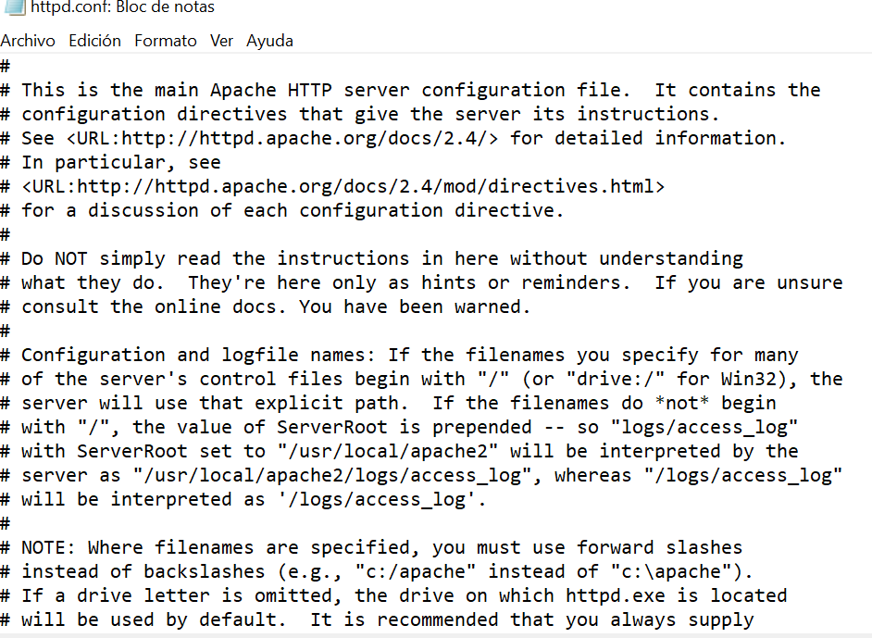
Descomentamos las siguientes líneas del fichero:
LoadModule cgi_module modules/mod_cgi.so
AddHandler cgi-script .cgi

Slide 26
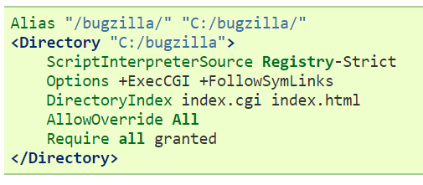
Añadimos las siguientes líneas de código al final del fichero:

Slide 27
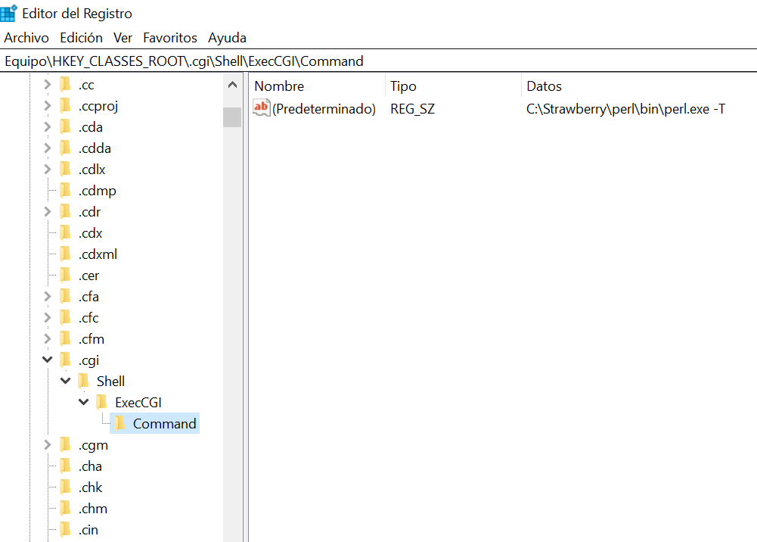
Abrimos el editor de registro del ordenador (regedit) y creamos una nueva clave en esa ruta.

Slide 28
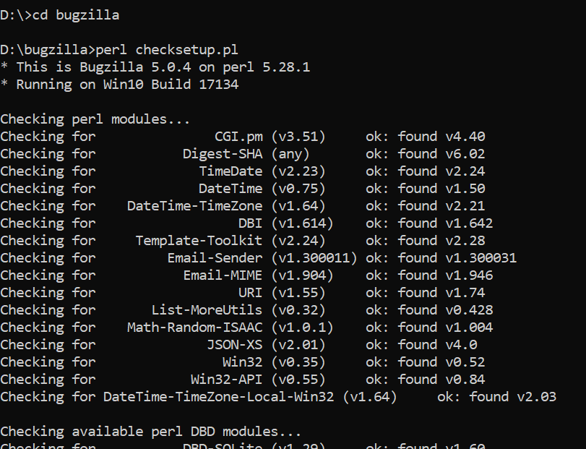
Creamos el archivo localconfig mediante el siguiente comando.

Slide 29
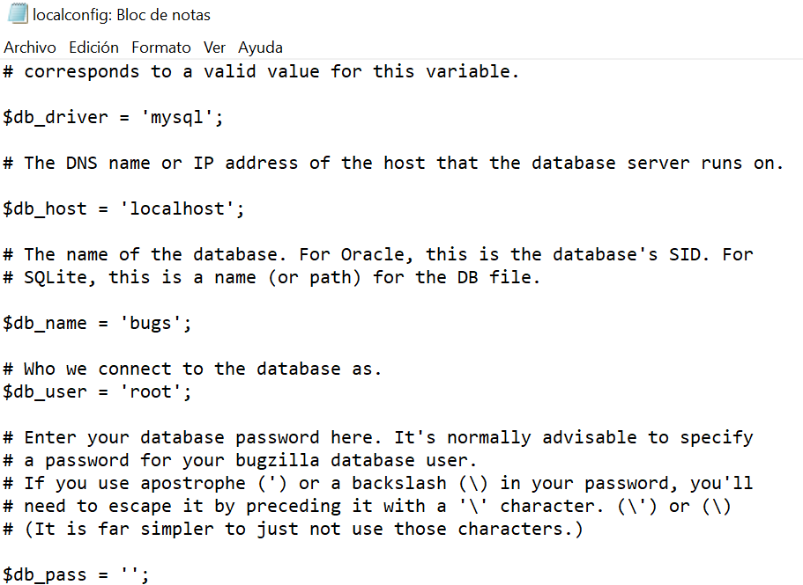
Modificamos el archivo que hemos creado.

Slide 30
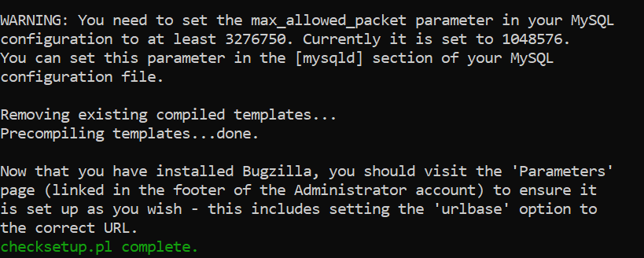
Volvemos a ejecutar el mismo comando, nos crea la base de datos. A continuación, nos pide el correo, nombre del administrador y contraseña. Tras esto, se completa y recibimos confirmación.

Slide 31
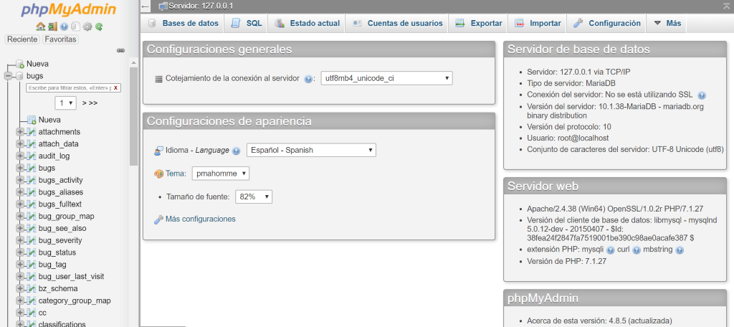
Nos aseguramos de que la base de datos ha sido creada, se llama bugs.

Slide 32
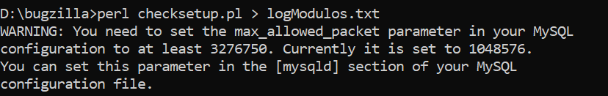
Instalamos los módulos que nos faltan para que Bugzilla funcione mediante el siguiente comando.

Slide 33
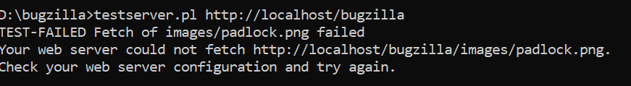
Ejecutamos este comando que nos abre el fichero testserver y nos da acceso a la herramienta Bugzilla. Y nos sale un error.

Slide 34
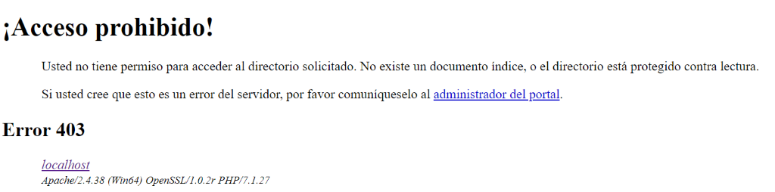
Tras todo esto, debería dejarnos entrar en el portal y nos aparece lo siguiente.

Slide 35
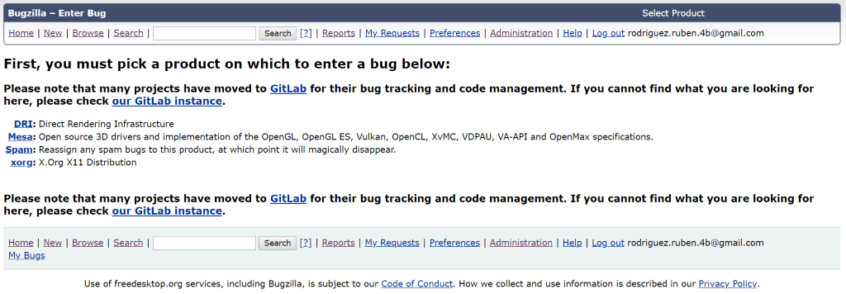
4.5 MANUAL DE USUARIO
1. REGISTRAR INCIDENCIA

Slide 36
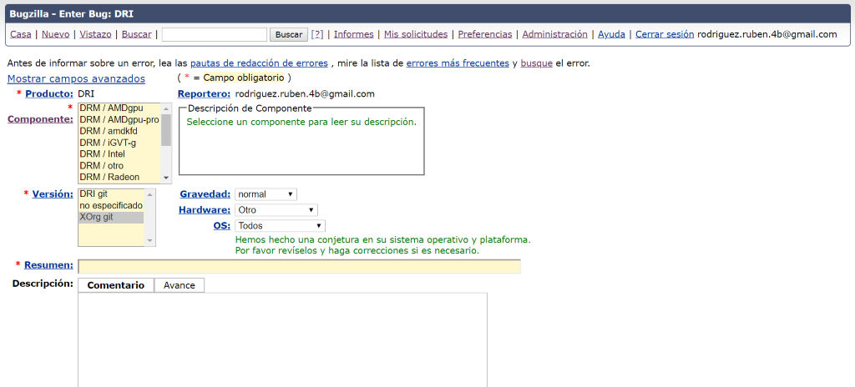
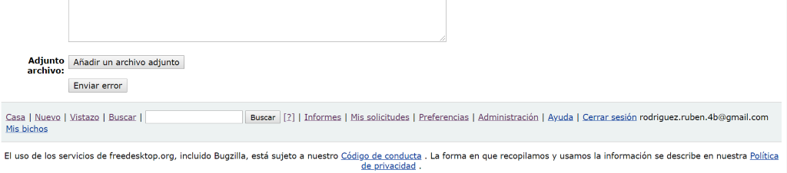
4.5 MANUAL DE USUARIO
1. REGISTRAR INCIDENCIA

Slide 37
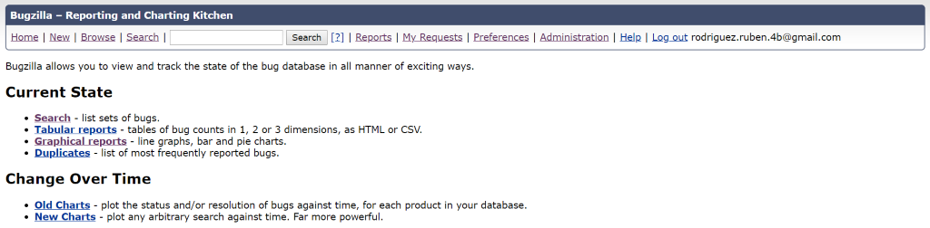
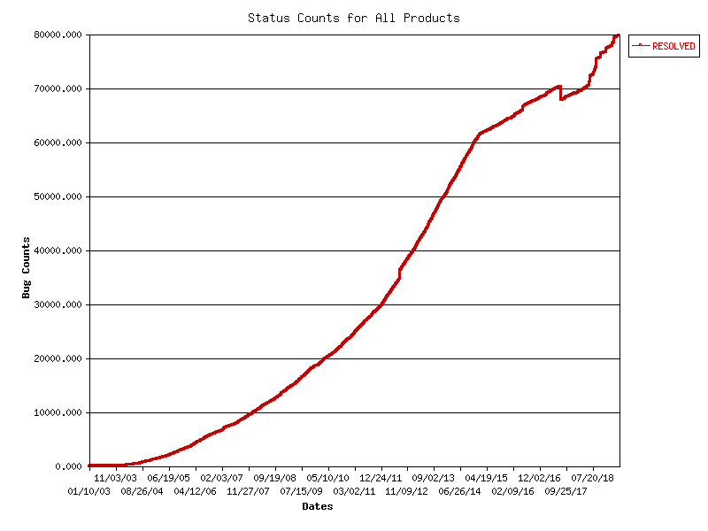
2. EXPORTAR INFORMES
Gráfica de errores resueltos

Slide 38
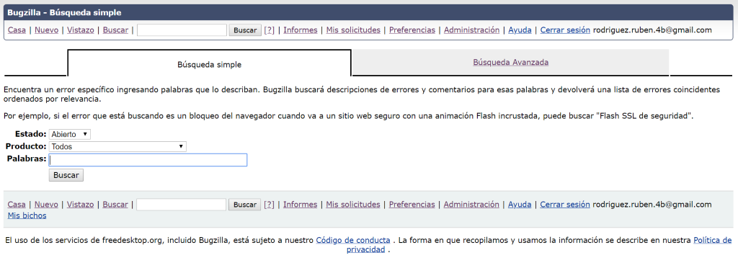
3. BÚSQUEDA SIMPLE

Slide 39
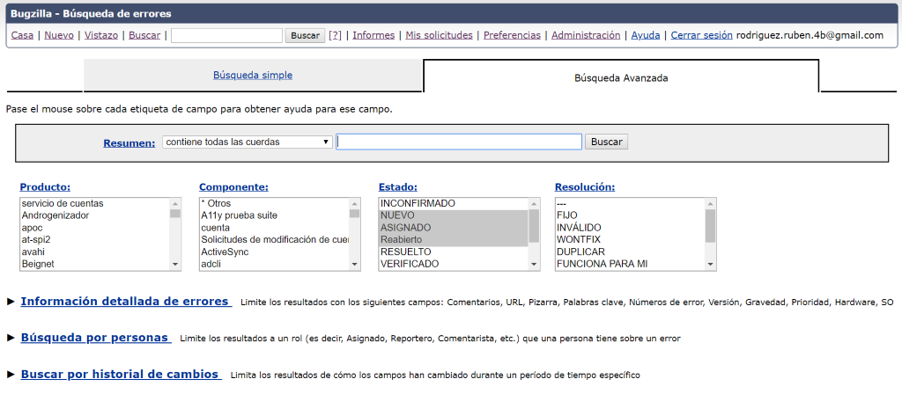
3. BÚSQUEDA AVANZADA

Slide 40
4. WHINING
Con esta función se pueden establecer consultas que se ejecutarán en una fecha y hora específicas, y obtener el resultado de estas directamente por correo electrónico.

Slide 41
PROYECTO DE IMPLEMENTACIÓN DE UN PROTOTIPO DEL SISTEMA UTILIZANDO MANTIS BT
5

Slide 42
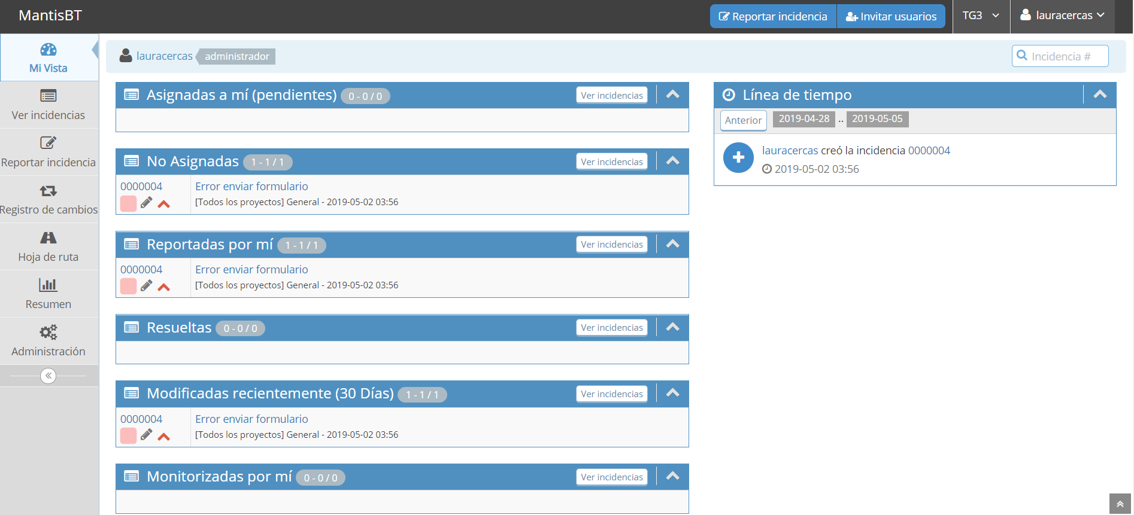
5.1 DOCUMENTACIÓN DE DISEÑO

Slide 43
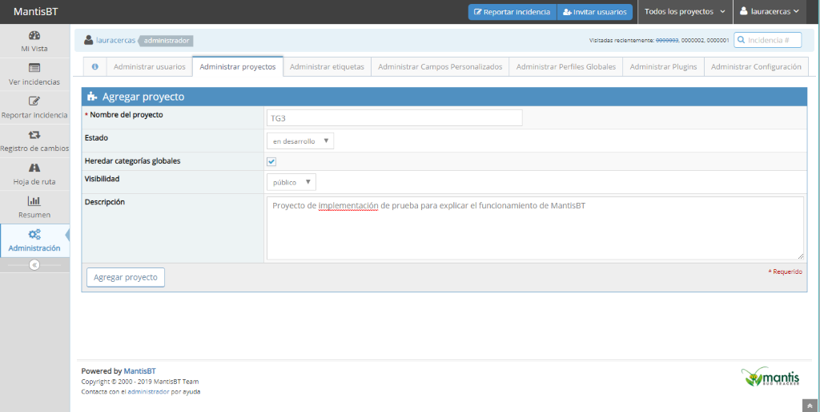
5.2 DOCUMENTACIÓN DE CONSTRUCCIÓN
Crear un proyecto

Slide 44
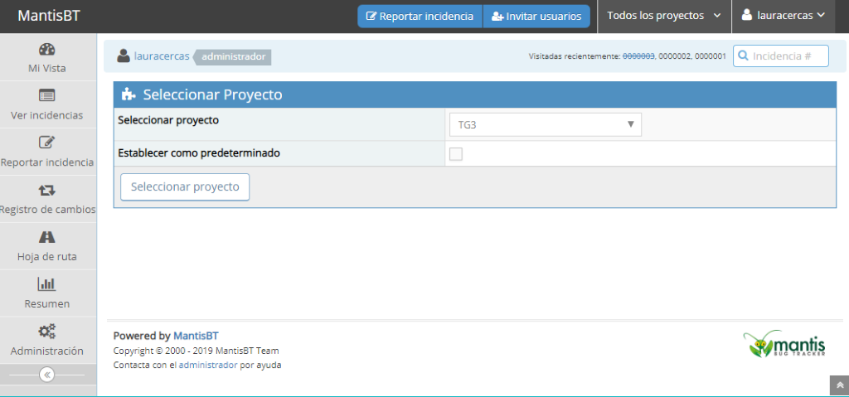

Slide 45
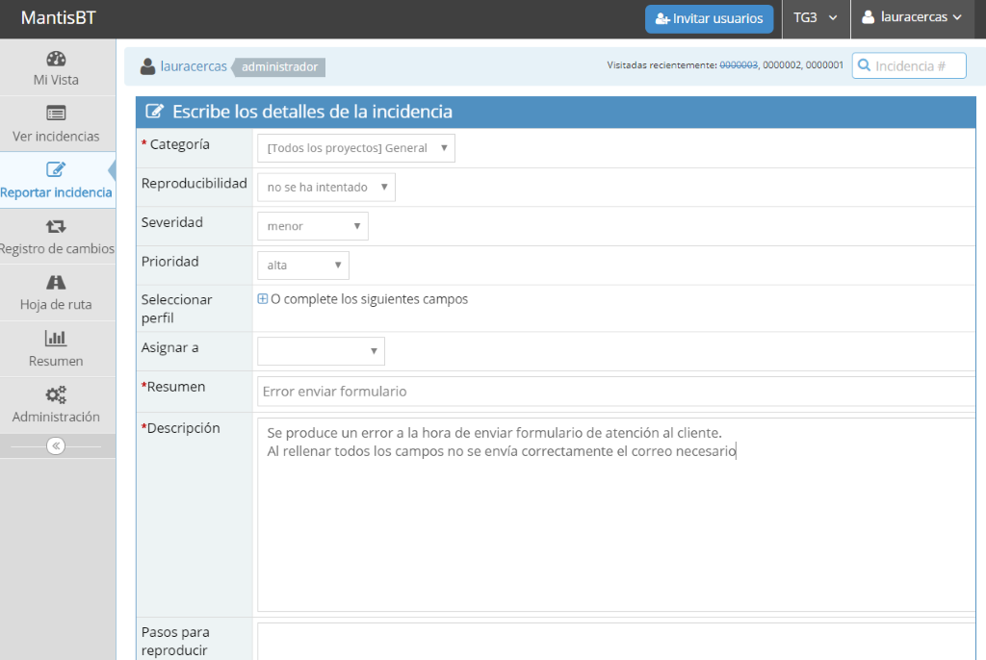
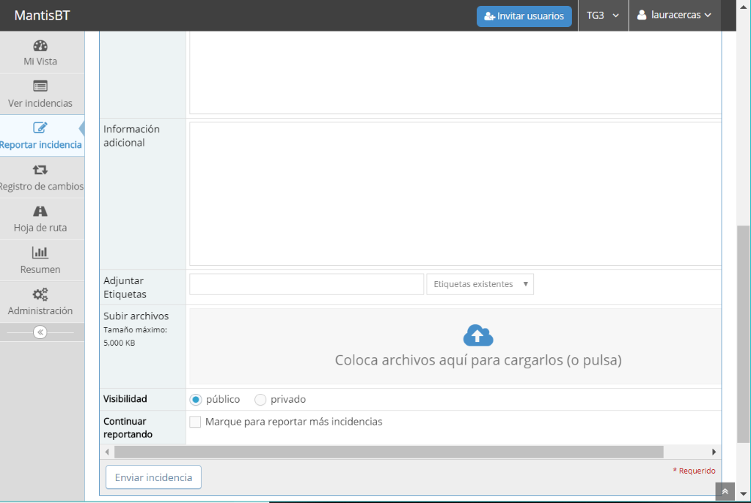
Reportar una incidencia

Slide 46
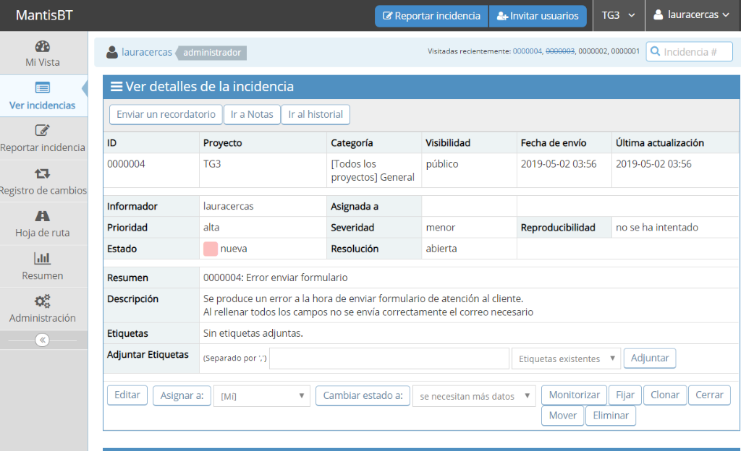
Editar una incidencia

Slide 47
5.3 DOCUMENTACIÓN DE PRUEBAS
Pocos problemas herramienta sencilla y muy intuitiva
Problema al gestionar diferentes usuarios y asignarles incidencias

Slide 48
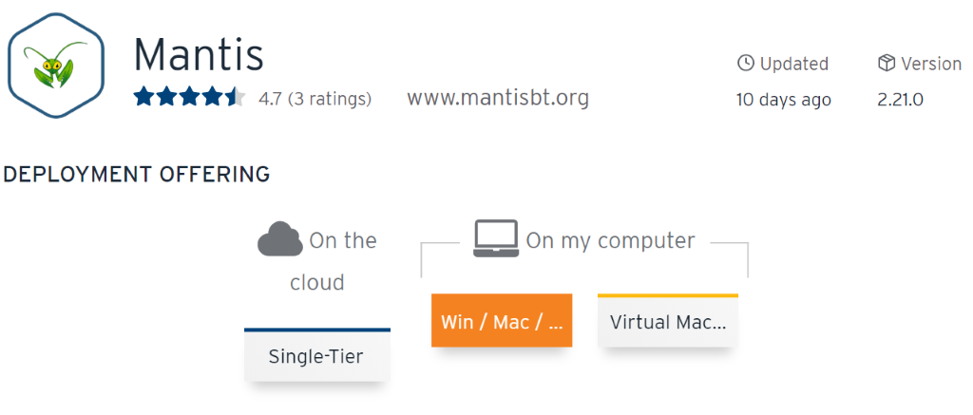
5.4 DOCUMETNACIÓN DE INSTALACIÓN
Descargamos Mantis en Bitnami
https://bitnami.com/stack/mantis/installer

Slide 49
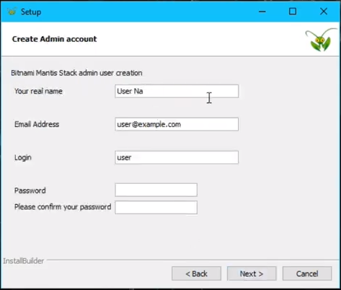
Ejecutamos el archivo descargado y seguimos todos los pasos.
Tendremos que crearnos un usuario para poder acceder a Mantis después.

Slide 50
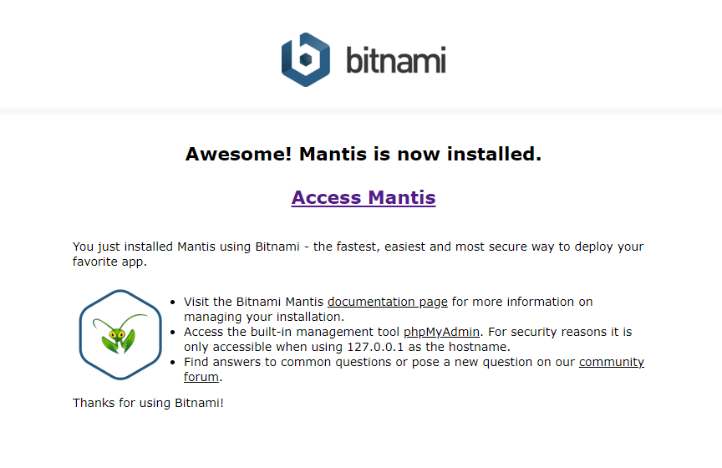
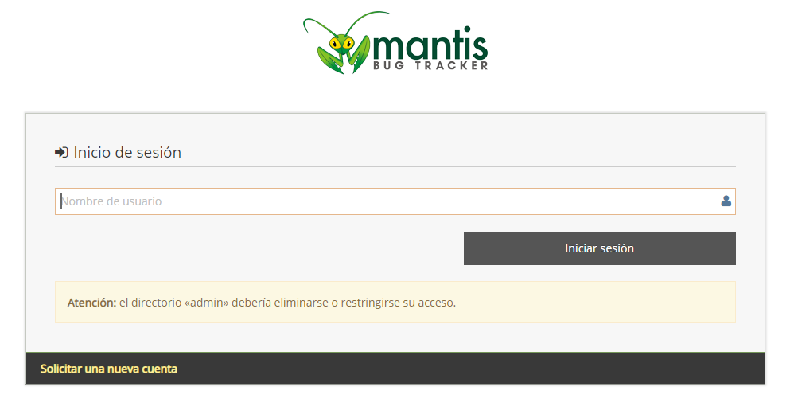
Tras completarse la instalación nos dirigirá a una página para poder acceder directamente a Mantis iniciando sesión.

Slide 51
5.5 MANUAL DE USUARIO
Acceso:

Slide 52
Registrar incidencia:
1. Crear proyecto
2. Reportar incidencia con todos los detalles de ella

Slide 53
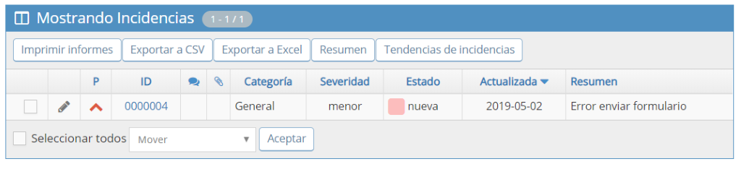
Exportar informes:
Actualizar incidencias:

Slide 54
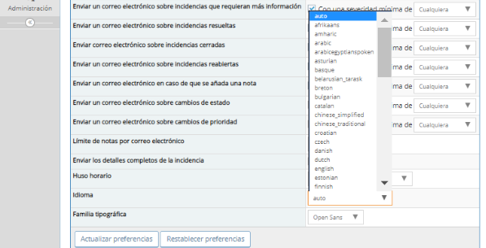
Idiomas:

Slide 55
PROYECTO DE IMPLEMENTACIÓN DE UN PROTOTIPO DEL SISTEMA UTILIZANDO JIRA SOFTWARE
6

Slide 56
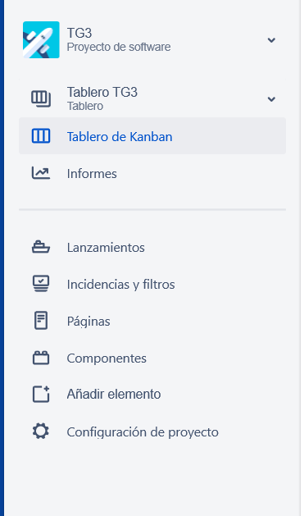
6.1 DOCUMENTACIÓN DE DISEÑO
1.Tablero TG3 es el tablero de nuestro proyecto.

Slide 57
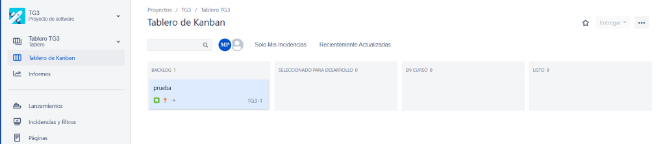
2.Tablero de Kanban: se encuentran las tareas, incidencias...

Slide 58
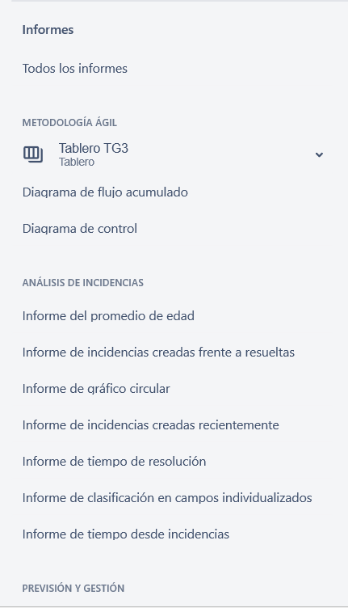
3.Informes: puedes elegir el tablero del que quieres hacer el informe y el tipo de informe

Slide 59

4.Lanzamientos: trata de convertir el proyecto en una versión software

Slide 60
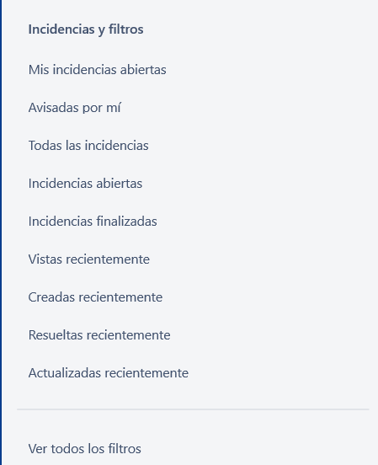
5.Incidencias y filtros: todas las categorías de las incidencias.

Slide 61
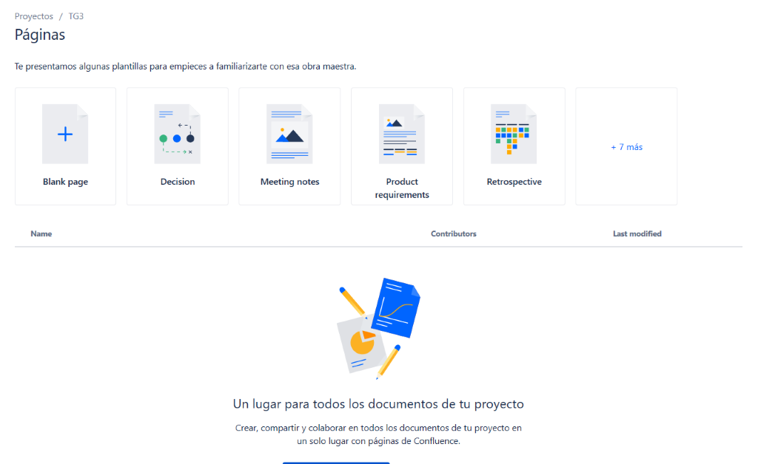
6.Páginas: apartado para subir todos los documentos sobre el proyecto.

Slide 62
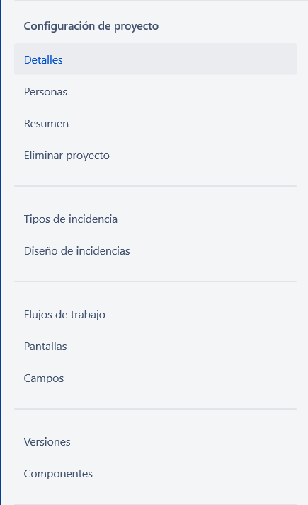
7.Componentes: sirve para agrupar las incidencias en partes más pequeñas
8.Configuración del proyecto

Slide 63

6.2 DOCUMENTACIÓN DE CONSTRUCCIÓN
Seleccionaremos la cruz y nos aparecerá "crear incidencia"

Slide 64

6.2 DOCUMENTACIÓN DE CONSTRUCCIÓN
Si no sabemos el tipo de incidencia seleccionaremos la interrogación y nos aparecerá toda la información

Slide 65

6.2 DOCUMENTACIÓN DE CONSTRUCCIÓN
Al introducir el tipo y el proyecto podremos hacer una breve descripción de la incidencia

Slide 66

6.2 DOCUMENTACIÓN DE CONSTRUCCIÓN
La incidencia nos aparecerá en nuestro tablero

Slide 67

6.3 Documentación de pruebas
En cuanto al uso de jira no hemos tenido problemas de valor importante, podemos destacar que lo único que nos producía problemas era el iniciar sesión en otra red a veces no se nos conectaba.

Slide 68

6.4 Documentación de instalación
Accederemos a la página de jira y nos pedirá rellenar estos campos, aceptaremos la política de privacidad y ya podremos utilizar jira.

Slide 69

6.5 MANUAL DE USUARIO
Crear un proyecto

Slide 70

6.5 MANUAL DE USUARIO
Vista principal

Slide 71

6.5 MANUAL DE USUARIO
Añadir personas

Slide 72

6.5 MANUAL DE USUARIO
Ver incidencias

Slide 73

6.5 MANUAL DE USUARIO
Informes

Slide 74
COMPARACIÓN DE LA IMPLEMENTACIÓN DE LAS TECNOLOGÍAS
7

Slide 75
CRITERIOS | TECNOLOGÍA A: BUGZILLA | TECNOLOGÍA B: MANTIS BUG TRACKER | TECNOLOGÍA C: JIRA | COMENTARIOS
Facilidad de uso | 5 (No era tan intuitiva como esperábamos) | 7 (Se trata de una herramienta relativamente fácil de usar.) | 7 (herramienta intuitiva y fácil de manejar)
Grado de seguridad | - | Desconocido | Desconocido | No sabemos con certeza el grado de seguridad de ninguna de las herramientas.
Fluidez | MEDIA (debido a la versión online, repetidas veces se cerraba sesión sin permiso) | ALTA | ALTA | Mantis y Jira tienen rendimiento rápido, no hemos tenido problemas en cuanto a la ejecución de sus funcionalidades. Sin embargo, Bugzilla al ser la versión online rendía más lentamente y cerraba la sesión continuamente.

Slide 76
Facilidad en la instalación ​ | 3 ​ | 7 ​ | 9 ​ | Hemos tenido más problemas a la hora de instalar Mantis.​ Imposible completar la descarga de Bugzilla.​
Selección de idiomas ​ | Debido a la utilización de la versión online solo se ofrecía la opción de idioma inglés.​ | Posibilidad e implementar la herramienta en varios idiomas. ​ | Opción de varios idiomas ​ | Bugzilla ofrece varios idiomas, pero al ser la versión online solo tenemos disponible el inglés. En cuanto al resto de tecnologías ambos ofrecen varios idiomas.​

Slide 77
Funcionalidad ​​ | 3 (no teníamos acceso a muchas de las opciones que ofrece la herramienta)​​ | 7: Funciones bastante completas (crear/ver/ editar incidencias, exportar informes...)​​ | 8: Funciones muy ​​ completas (crear/ver/editar incidencias, exportar informes, graficas...)​​ | Debido a la imposibilidad de instalación de Bugzilla, no hemos utilizado todas las funcionalidades.​​ Las otras dos tecnologías tienen funcionalidades muy similares
Creación de incidencias ​​ | Fácil e intuitivo​​ | No han existido problemas para la creación de incidencias. ​​ | Forma correcta ​​ | En las tres tecnologías la creación de incidencias no ha supuesto ningún problema, en BUGZILLA SI.​​
Exportación de informes ​​ | Forma correcta.​​ | No han existido problemas para la exportación de informes. ​​ | Todo correcto ​​ | No hemos encontrado problemas a la hora de exportar informes.​​

Slide 78
CONCLUSIONES
8

Slide 79

Las tres tecnologías tienen características muy similares.
Nos centramos en los factores críticos:
Instalación
Implementación de herramientas
Información disponible
Interfaz gráfica
Detalles e informes de las incidencias
RECOMENDACIÓN FINAL:

